Slide 1
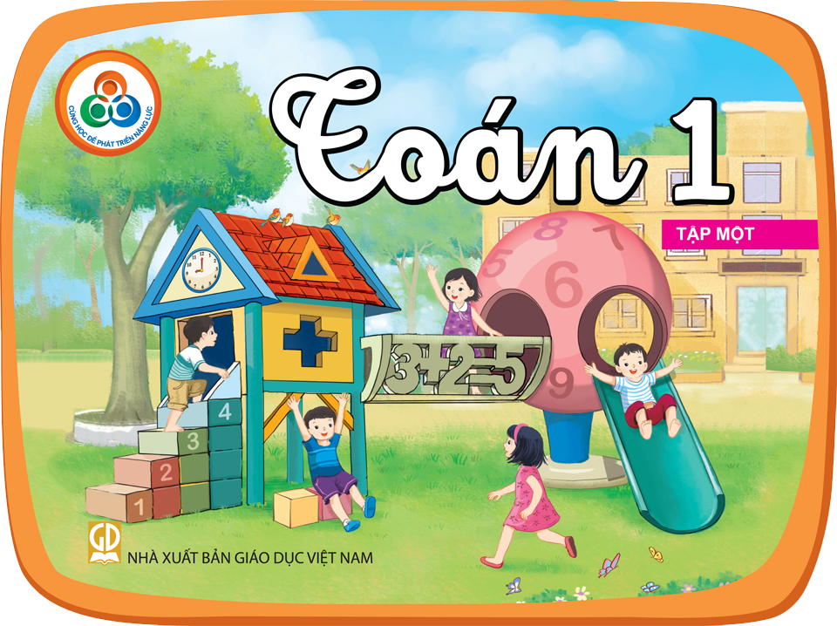

Slide 3
ÔN TẬP CHUNG

Slide 4
Đếm, đọc, viết các số từ 11 đến 20.
So sánh hai số trong phạm vi 20. Sắp xếp một nhóm gồm 3 hoặc 4 số theo thứ tự từ bé đến lớn hoặc từ lớn đến bé. Tìm số bé nhất, số lớn nhất của nhóm số đó.
Phép tính cộng dạng 10 + 3, 14 + 3. Phép tính trừ dạng 17 – 3.
Cộng, trừ bằng cách đặt phép tính theo cột
Notes:
Ôn tập chung sau chương 6

Slide 5
Nói số hạt trong mỗi ô.
1
0
2
5
11
10
15
20
19
Notes:
Ôn tập chung sau chương 6

Slide 6
Nêu số.
?
?
?
a. 8, 9, 10,
11
,
12
,
13
.
?
?
b. 16, 17, 18,
19
,
20
.
?
?
,
?
.
c. 15, 14, 13,
12
,
11
10
?
?
?
?
2
1
0
d. 11,
10
,
9, 8, 7, 6, 5, 4, 3,
,
,
.

Slide 7
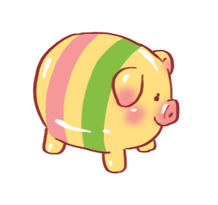
Đếm theo chục và đơn vị rồi đọc kết quả.
a.
chục và
chú heo đất là
chú heo đất.
b.
chục và
chú heo đất là
chú heo đất.

Slide 8
Đếm theo chục và đơn vị rồi đọc kết quả.
a.
10
và
3
là
13
1
?
3
13
chục và
?
chú heo đất là
?
chú heo đất.

Slide 9
Đếm theo chục và đơn vị rồi đọc kết quả.
b.
10
và
7
là
17
1
?
7
17
chục và
?
chú heo đất là
?
chú heo đất.

Slide 10
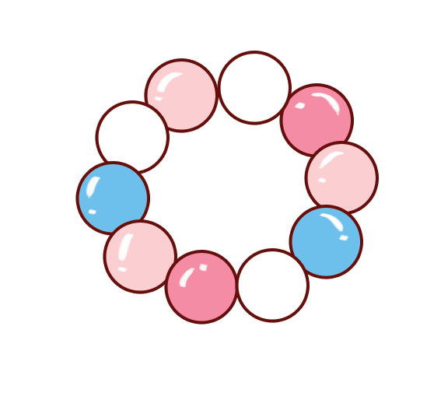
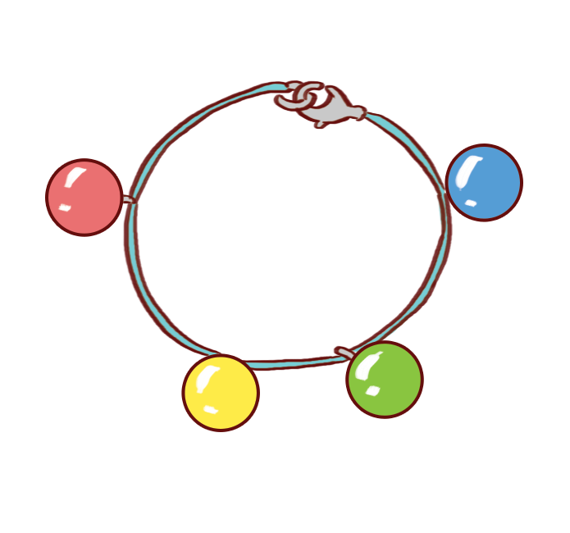
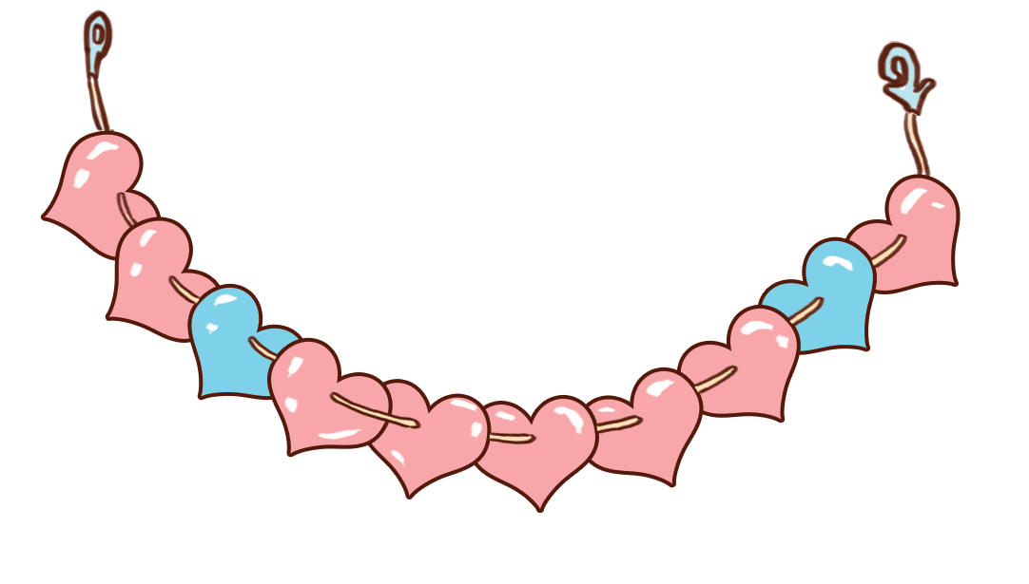
Nêu phép tính rồi trả lời câu hỏi.
Cả hai chiếc vòng có bao nhiêu hạt?
a.
10
?
4
=
?
b.
?
?
?
=
?

Slide 11
Nêu phép tính rồi trả lời câu hỏi.
Cả hai chiếc vòng có bao nhiêu hạt?
a.
+
4
=
?
10
?
4
14
10
và
là 14
Cả hai chiếc vòng có 14 hạt.

Slide 12
Nêu phép tính rồi trả lời câu hỏi.
Cả hai chiếc vòng có bao nhiêu hạt?
b.
?
=
?
?
6
?
10
+
16
Cả hai chiếc vòng có 16 hạt.

Slide 13
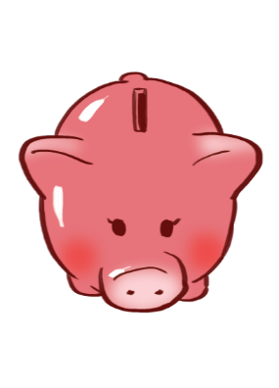
Có:
13
17
20
a. Chọn > hoặc <.
13
<
17
>
?
20
?
17
b. Hãy nói nhiều hơn hoặc ít hơn.
Số
?
ít hơn
số
?
Số
nhiều hơn
số

Slide 14
Sắp xếp các số đã cho theo thứ tự
a. từ bé đến lớn
b. từ lớn đến bé
10, 14, 19, 9
4, 7, 20, 15
?
?
?
?
?
?
?
?
Số bé nhất là
?
Số bé nhất là
?
Số lớn nhất là
?
Số lớn nhất là
?

Slide 15
Sắp xếp các số đã cho theo thứ tự
a. từ bé đến lớn
Số bé nhất là
9
0 < 4 < 9
10, 14, 19, 9
9 < 10
9
10
14
19
Nên
10 < 14 < 19
?
?
?
?
Số lớn nhất là
19

Slide 16
Sắp xếp các số đã cho theo thứ tự
b. từ lớn đến bé
Số lớn nhất là
20
15 lớn hơn 4 và 7
4, 7, 20, 15
7 > 4
20 là số lớn nhất
20
15
7
4
?
?
?
?
Số bé nhất là
4

Slide 17
Đặt tính rồi tính.
11 + 7 =
17 – 3 =
18
14
11
17
+
–
7
3
18
14
3 + 14 =
19 – 5 =
17
14
3
19
+
–
14
5
17
14

Slide 18
Tính.
15 + 2 =
12 + 3 + 4 =
18 – 6 =
19 – 3 – 6 =
10 + 8 =
14 – 4 =

Slide 19
Tính.
1
5
+
2
=
1
7

Slide 20
Tính.
15 + 2 =
12 + 3 + 4 =
17
19
18 – 6 =
19 – 3 – 6 =
12
10
10 + 8 =
14 – 4 =
18
10

Slide 21
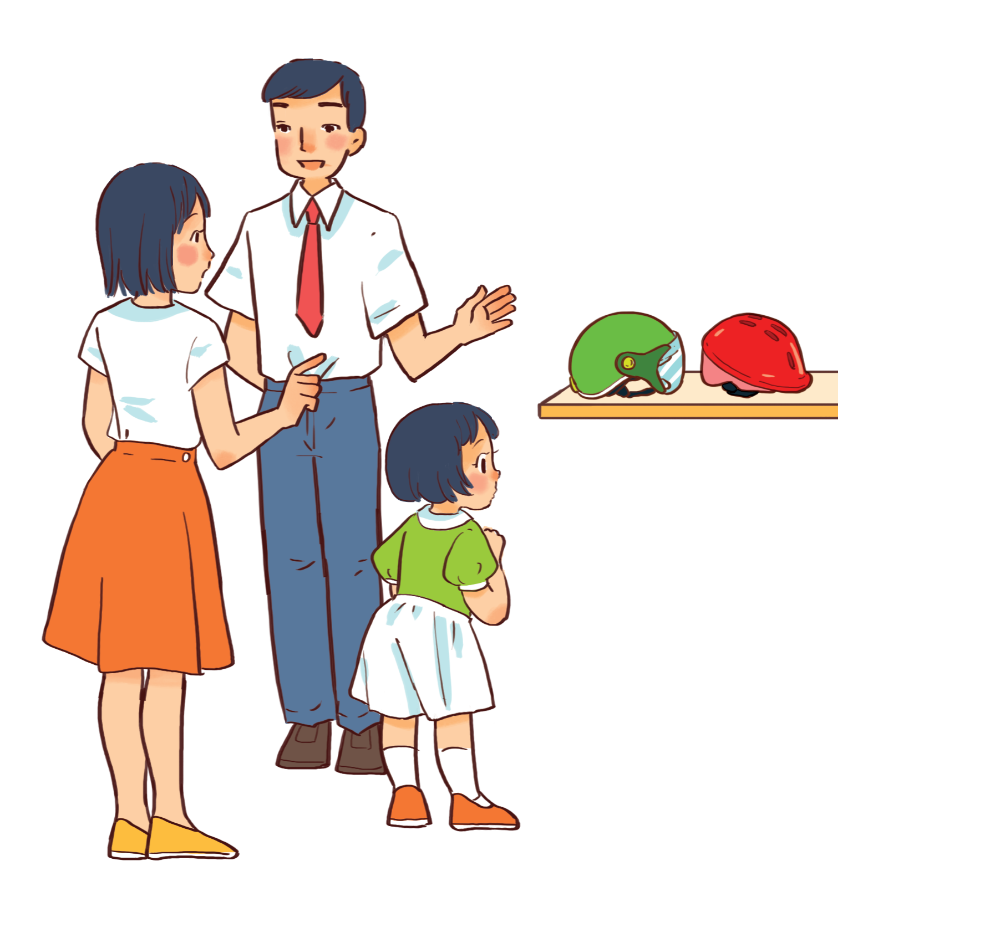
Nêu phép tính rồi trả lời câu hỏi.
a. Cửa hàng có tất cả bao nhiêu chiếc mũ?
Cửa hàng chỉ có 12 chiếc mũ màu đỏ và 6 chiếc mũ màu xanh.
+
6
=
?
12
?
18
Cửa hàng có tất cả 18 chiếc mũ.

Slide 22
Nêu phép tính rồi trả lời câu hỏi.
b. Mai còn bao nhiêu tờ giấy màu?
Mai cho tớ xin 3 tờ được không?
Được chứ, tớ có 16 tờ cơ mà.
–
3
=
?
16
?
?
13
Mai còn 13 tờ giấy màu.

